Slide 1
人材分科会について
2022.5.19
第６回「副首都ビジョン」のバージョンアップに向けた意見交換会（人材分科会）
資料１
副首都推進局

Slide 2
■ 今後の大阪の成長のイメージ
これまでの意見交換会では、世界経済のトレンドや日本の状況を踏まえた大阪経済の今後の方向性の議論にリンクする形で、大阪の次代を担う若者に関する課題として、卒業後の東京流出や女性の結婚・出産後の非正規化など、多くの議論があった。
また、働き方や生き方の変化、社会課題への意識の高さなど未来を担う若者から社会を変えていくことの可能性についての言及も多くあった。
こうしたご意見を踏まえ、今後の大阪の成長に向け、人重視の政策をどのように展開していくのかなどについて、人材分科会において議論を深めていく。
今後の大阪の成長のイメージ
【産業構造の転換】
■成長産業の育成
健康医療、エネルギー・脱炭素、観光
■スタートアップ育成と革新的なイノベーション
■既存産業における累積的なイノベーション
卸売、化学、金属・・・
中小企業
働き、住み続けられる
雇用の場の創出
【人重視の政策展開】
■ 小中から大学までの学びの場の提供と高度化
■ やりがいを重視した職場選択が可能な仕組み
■ 学び直しの機会の充実
■ SDGsを踏まえた男女平等、女性参加、多様性
■ 住みやすいまちづくり 職住遊近接
■ セーフティネットの充実
DX・グリーン
※ 転換のトリガーとしての金融の位置づけ
※ 大阪の特性・強み ⇒ 情報発信・イメージ向上、副首都共感
■ 国内はもとより、外国、とりわけアジアからの人々、投資の呼び込み
■ 上記に役立つ仕組みづくり（大阪、関西、国）

Slide 3
■ 大阪がめざす未来図のイメージ（たたき台）
今後の大阪の成長を考えるにあたり、「現在のポテンシャルも重視しつつ、将来像からバックキャストしていくべきではないか」との意見など、これまでの議論をもとに、大阪がめざす未来図のイメージをたたき台として作成。
大阪がめざす未来図のイメージ
2040年のイメージ
大阪の魅力アップ（ヒト・モノ・カネ・情報を都市に惹きつける）による好循環
大阪経済の価値向上※
※ 人材への投資、価値ある
チャレンジを支える仕組み、
多様性の広がり、柔軟な
労働市場、セーフティネット
の強化などを含む
2025年大阪・関西万博を契機として、当面2030年までになすべきことは何か
バックキャスト
三位一体の大阪
人・地域の
ウェルビーイング向上
世界を視野に入れた
社会課題の解決
都市機能の向上・活用（人材、データ集積、大学・研究機関・・・）

Slide 4
■ 人材分科会においてご議論いただきたい主な論点
● 大阪の成長産業の育成やイノベーションなどとリンクする形で、若者にとって魅力のある働き場所、暮らしの場所を大阪に確保・拡大していくことが重要ではないか。
● あわせて、小中学校から大学までの教育の充実はもとより、産業構造の転換につながるように、リカレント教育の充実、やりがい重視の職場選択など労働の流動性を高めていくことが重要ではないか。
● さらに、イノベーションの源泉となる多様性を高めるため、雇用面での男女格差をなくし、女性参加を広げていくことが重要ではないか。
● 外国人、とりわけ外資系企業の役員ではなく、日本で学び、日本企業に就職し、定住を考えているような人を増やしていくことが重要ではないか。
★ 上記について、行政、とりわけ都道府県、市町村、さらには大学が果たすべき役割とは何か。
● これまでのインフラ整備に加えて、環境や人にやさしいウォーカブルシティの視点が重要ではないか。
（関連資料）
→ 1 大卒就職者地元残留率〔大阪府45.9％〕（５ページ）
（関連資料）
→ 2(1)文部科学省の社会人の学びを応援するﾎﾟｰﾀﾙｻｲﾄ掲載講座数（通学用）〔大阪308件、東京1263件〕（６ページ）
2(2)社会人になっても学ぶ人が多い都道府県ランキング〔大阪府 男性６位、女性26位〕（７ページ）
2(3)仕事にやりがいを感じる都道府県ランキング〔大阪府11位 東京都4位〕（８ページ）
2(4)仕事と生活の満足度（９ページ）
2(5)地域別職業間ミスマッチ指標の職業別寄与（１０ページ）
2(6)転職率〔大阪府5.1％12位 東京都5.7％３位〕（1１ページ）
（関連資料）
→ 3(1)都道府県の地方公務員採用試験（大卒程度）からの採用者に占める女性の割合〔大阪府38.6％〕（１２ページ）
3(2)都道府県の地方公務員管理職に占める女性の割合〔大阪府8.7％〕（１３ページ）
3(3)大阪府庁、大阪市役所職員における役職別女性割合の推移（１４ページ）
（関連資料）
→ 4(1)東京都と大阪府における外国人労働者数〔大阪府約11万人 東京都約49万人〕（１５ページ）
4(2)外国人留学生の都道府県別就職者数〔大阪府2,598人（全国比10.0％）〕（１６ページ）
（関連資料）
→ 5 都市内交通や移動の快適性にかかるランキング〔大阪 駅密度11位、公共交通機関利用率5位〕（１７ページ）

Slide 5
【大阪の成長・発展につながるリソース】
生産性等 | 労働・人材 | 資金・投資
スマートシティの取組推進
大阪・関西万博に向けた取組み
公民共同エコシステムの枠組み推進
国際金融都市に向けた取組み
アジア・世界の活力を呼び込み「金融を梃（テコ）に発展するグローバル都市」
先駆けた取組みで世界に挑戦する「金融のフロントランナー都市」
大阪公立大学
大学の基本３機能（教育・研究・社会貢献）に加え、都市シンクタンク機能・技術インキュベーション機能を備える
12学部・学域、15研究科の幅広い学問領域を擁する
交通インフラの充実
コンセッションやストックの組み換えなどの手法も活用し、空港強化や鉄道整備、ミッシングリンク解消に向けた取組みが進む
大阪産業局
スタートアップ企業の輩出促進やDXポータルサイト開設、人材育成支援により中小企業を支援
京阪神連携による国「スタートアップ・エコシステムグローバル拠点都市」に選定
都市空間の創造
うめきた２期や新大阪周辺地区整備、なんば駅周辺道路空間整備、御堂筋歩行者空間化、中之島周辺エリアなど、大阪都心における「顔」となるまちづくりが進む
市域外でも、千里・泉北ニュータウンの更新、北大阪急行延伸に伴う箕面船場阪大前駅の開発、堺市などの広域ベイエリアまちづくりなど
大阪産業技術研究所
知と技術の支援拠点「スーパー公設試」
中小企業の研究開発から事業化まで一気通貫の支援
産業局、JETRO、INPIT等の支援機関との連携強化を図り、海外展開・知財関連の支援を展開
大阪・関西万博
東京オリパラ後の我が国の成長の起爆剤
2025年大阪・関西万博の開催に向け、オールジャパン体制での準備が進行
最先端技術の研究開発や未来に向けた投資の促進、チャレンジ精神の徹底やSDGs達成に向けての取り組み
IR
新たな需要の増加による経済波及効果、雇用創出効果、様々な産業への波及効果、都市の魅力と国際競争力の向上をめざす
2029年秋～冬頃の開業に向けた取り組み
IRを核とした夢洲の国際観光拠点の形成に向けた取組み

Slide 6
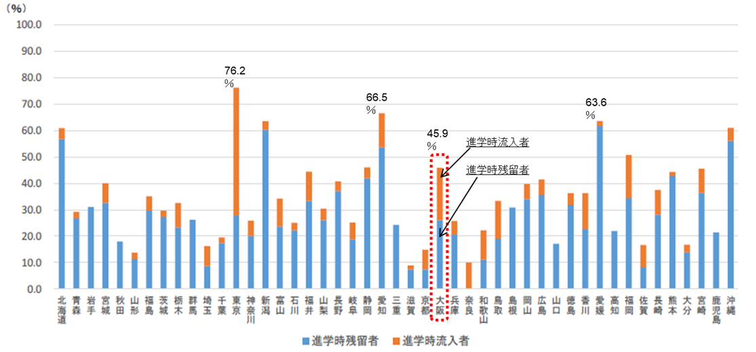
1 大卒就職者地元残留率（若者にとって魅力のある働き場所について）
■ 大卒就職者地元残留率
大学生の就職先の分布を都道府県別に見ると、大阪府では、地元に就職する学生の割合は半数にも満たない。
出典：大阪府「令和の地方分権改革に向けて〜⼤阪・関⻄における分権型社会に向けた検討報告書〜」
リクルートキャリア 就職みらい研究所「大学生の地域間移動に関するレポート2017」

Slide 7
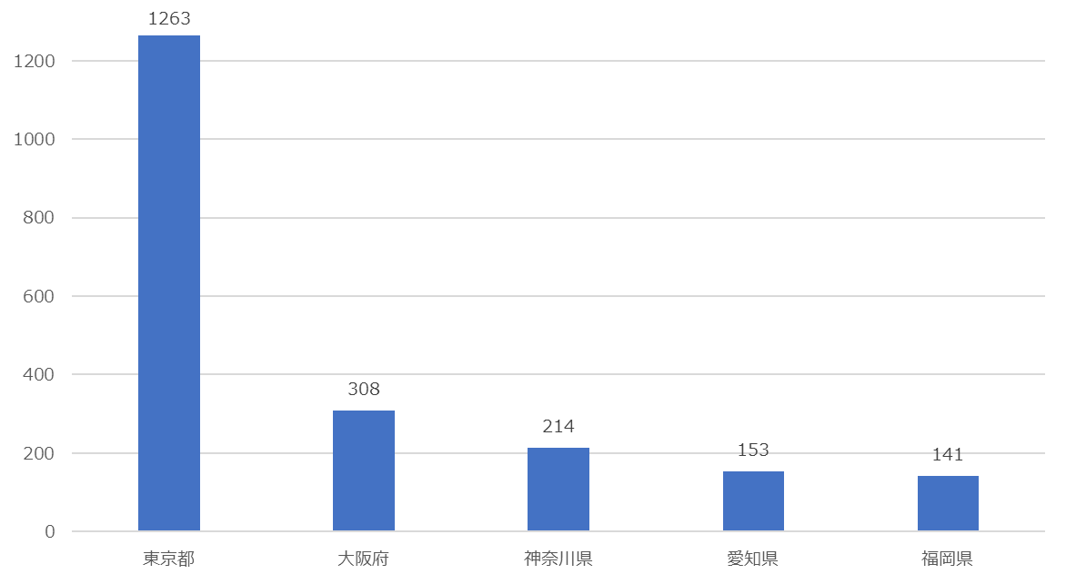
2(1)リカレント教育について①（都道府県別社会人向け通学用の講座数）
■ 文部科学省「マナパス」（社会人の学びを応援するポータルサイト）に掲載されている「通学」用の講座数
文部科学省のマナパス（大学等における学び直し講座情報や学び直し支援制度情報を発信する社会人のためのポータルサイト）に掲載されている通学用の講座は、東京都が1,263講座、大阪府が308講座となっている。
単位：件
出典：文部科学省「マナパス」（社会人の学びを応援するポータルサイト）をもとに副首都推進局にて作成

Slide 8
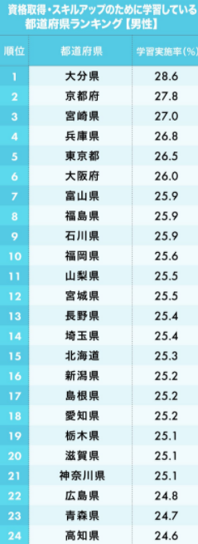
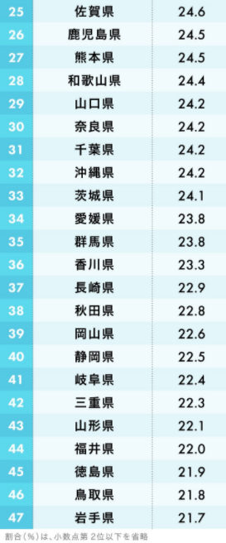
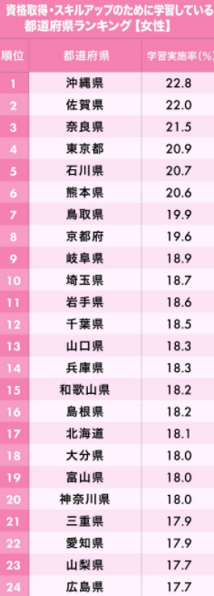
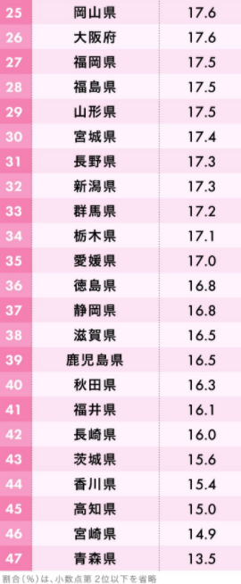
2(2)リカレント教育について②（社会人の学びなおし）
■ 社会人になっても学ぶ人が多い都道府県ランキング
民間調査によると、20～69歳の男女について、資格取得・スキルアップのために学習している人の割合は、大阪府では、男性は６位（26.0％）と上位にあるが、女性は26位（17.6％）と開きがある。一方、東京都では、男性５位（26.5％）、女性4位（20.9％）と開きが小さい。
出典：一般社団法人ストレスオフ・アライアンス 全国男女14万人対象調査『ココロの体力測定2019』についてのダイヤモンドオンライン記事をもとに、副首都推進局にて作成

Slide 9
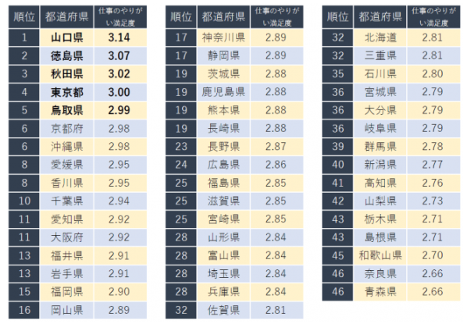
2(3)仕事の満足度について
■ 仕事にやりがいを感じる都道府県ランキング
民間の調査「仕事にやりがいを感じる都道府県ランキング」によると、大阪府の企業に対する仕事の満足度は全国11位と高いわけではない。
＜調査概要＞ 「仕事にやりがいを感じる都道府県ランキング」
調査内容：本社所在地に基づき、企業を都道府県別に分類。対象期間中に「キャリコネ」にユーザーからの評価が寄せられた企業を抽出し、
都道府県別に「仕事のやりがい」評価の平均値を算出
対象期間：2016年4月1日～2018年3月31日
回答者：キャリコネ会員のうち勤務先を評価対象企業に選択した会員
出典：企業口コミ・給与明細サイト「キャリコネ」（運営：株式会社グローバルウェイ）調査をもとに副首都推進局にて作成

Slide 10
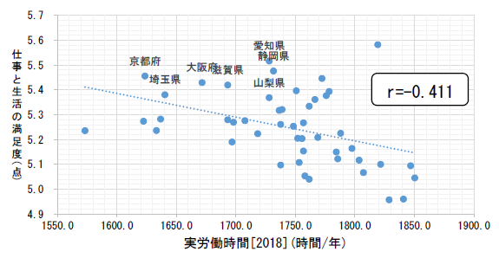
2(4)仕事と生活の満足度について
■ 都道府県別 仕事と生活の満足度と実労働時間の相関
「仕事と生活の満足度」と「実労働時間」には相関関係があり、仕事と生活の満足度については、大阪は他都市と比較し、比較的高い。
出典：厚生労働省 毎月勤労統計調査、内閣府 満足度・生活の質に関する調査（2019 年調査・2020 年調査）

Slide 11
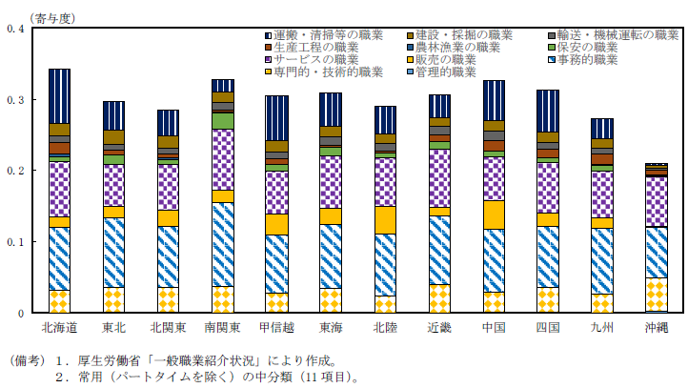
2(5)職業間のミスマッチについて
■ 地域別職業間ミスマッチ指標の職業別寄与
地域別職業間ミスマッチ指標について、職業別の寄与度をみると、近畿では、事務従事者、サービス職業従事者、専門的・技術的職業従事者、運搬・清掃等従事者が大きくミスマッチ指標を押し上げている。
出典：内閣府「地域の経済2018」

Slide 12
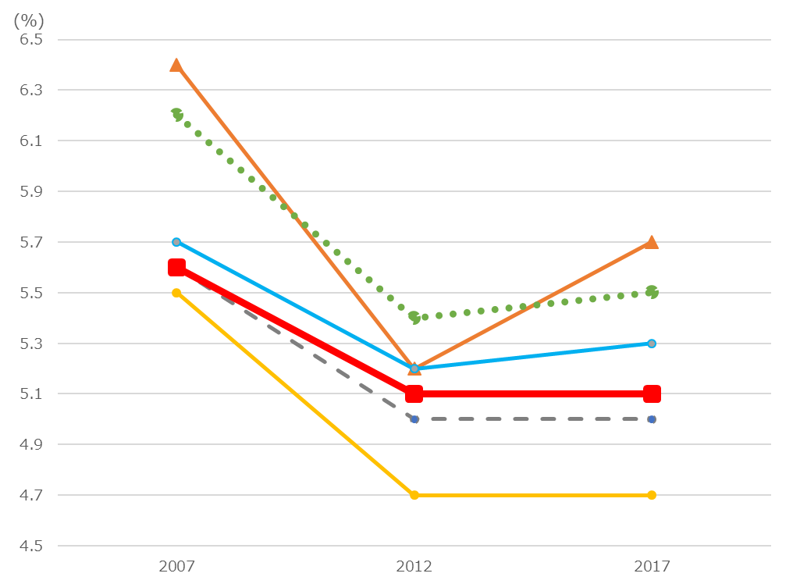
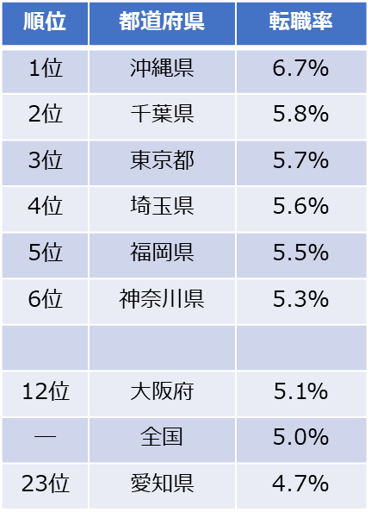
2(6)転職率について
■ 転職率（離職後１年以内に転職した人の全有業者に占める割合）2007,2012,2017
大阪府における労働の流動性（転職率）は、東京都より低く、愛知県より高い傾向にある。
算出方法：転職者数（1年前の勤め先と現在の勤め先が異なる人）を有業者数で割って算出
2017年順位
東京都
福岡県
神奈川県
大阪府
全国
愛知県
出典：総務省「統計でみる都道府県のすがた」

Slide 13
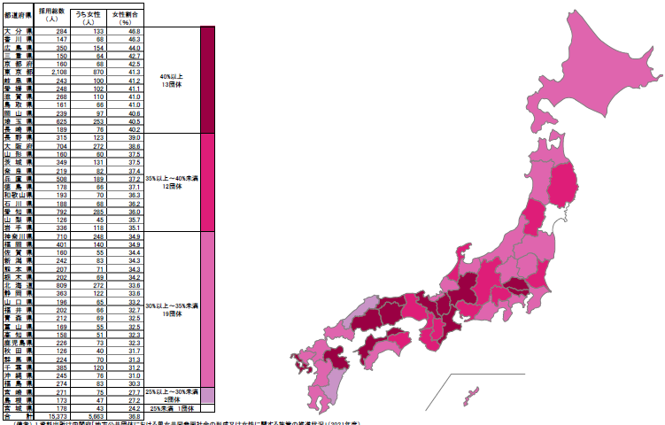
3(1)女性参加について①（都道府県の地方公務員採用試験からの採用者に占める女性の割合）
■ 都道府県の地方公務員採用試験<大卒程度>からの採用者に占める女性の割合
都道府県の地方公務員採用試験<大卒程度>（一般行政職以外を含む）における採用者に占める女性の割合をみると、東京都は全国６位で41.3％、大阪府は全国15位で38.6％となっている。
（備考）1.資料出所は内閣府「地方公共団体における男女共同参画社会の形成又は女性に関する施策の推進状況」（2021年度）。
2.採用期間は2020年4月1日から2021年3月31日である。
3.調査票上は「上級」。上級：大学卒業程度として取りまとめたもの。
4.本調査の管理職及び採用者に関する調査対象範囲は、教職員以外で各地方公共団体の定員となっている職員。
国家公務員の身分で地方公共団体に出向している職員などを含まない。
5.女性割合は小数点第2位を四捨五入したもの。
6.データの表記の都合上、島の省略などを行っているものがある。
出典：内閣府「全国女性の参画マップ」

Slide 14
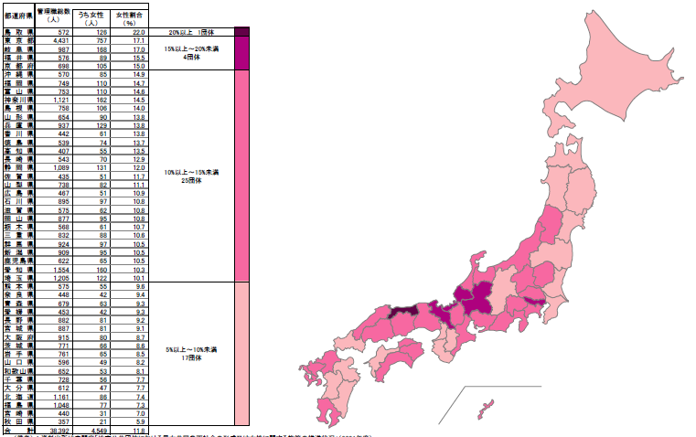
3(2)女性参加について②（都道府県の地方公務員管理職に占める女性の割合）
■ 都道府県の地方公務員管理職に占める女性の割合
都道府県の地方公務員管理職（一般行政職以外を含む）に占める女性の割合をみると、東京都は全国２位で17.1％、大阪府は37位で8.7%となっている。
（備考）1.資料出所は内閣府「地方公共団体における男女共同参画社会の形成又は女性に関する施策の推進状況」（2021年度）。
2.総数は本庁・支庁、地方事務局の合計。管理職とは、課長相当職及び部局長・次長相当職とした。
3.調査時点は原則として2021年4月1日現在であるが、各地方自治体の事情により異なる場合がある。
4.本調査の管理職及び採用者に関する調査対象範囲は、教職員以外で各地方公共団体の定員となっている職員。
国家公務員の身分で地方公共団体に出向している職員などを含まない。
5.女性割合は小数点第2位を四捨五入したもの。
6.データの表記の都合上、島の省略などを行っているものがある。
出典：内閣府「全国女性の参画マップ」

Slide 15
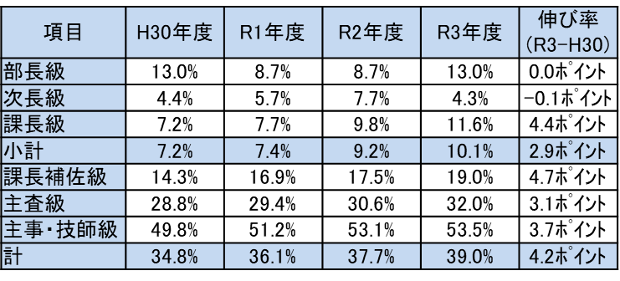
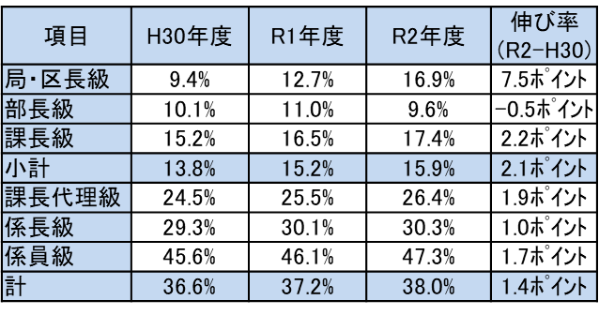
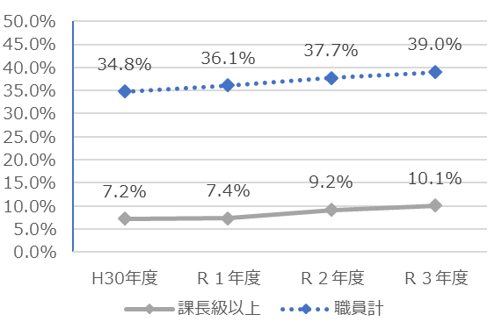
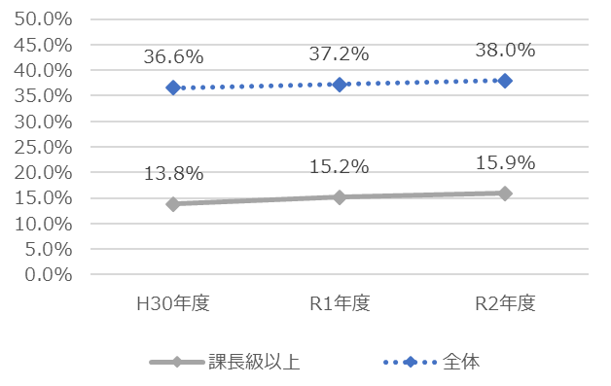
3(3)女性参加について③（大阪府庁、大阪市役所職員における役職別女性割合の推移）
■ 大阪府庁、大阪市役所職員における役職別女性割合の推移
大阪府庁、大阪市役所の職員の役職別女性割合の推移をみると、管理職の女性割合は上昇傾向にあるものの、職員合計全体の女性割合に対しては低くなっている。
○大阪府庁における課長級以上・主査級以上・職員に占める女性割合
○大阪市役所における役職別女性割合
【一般行政職】
【市長部局（各委員会事務局・市会事務局含む）】
※再任用職員を含む、割愛・特定法人への派遣職員を含まない
※各年度4月1日時点
※再任用短時間、臨時的任用職員除く
※各年度10月1日時点
出典：大阪府HP、大阪市HP

Slide 16
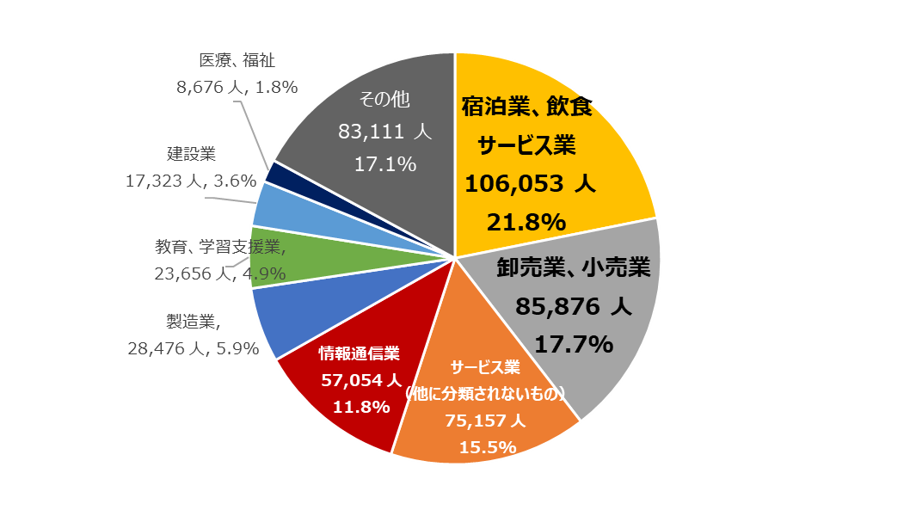
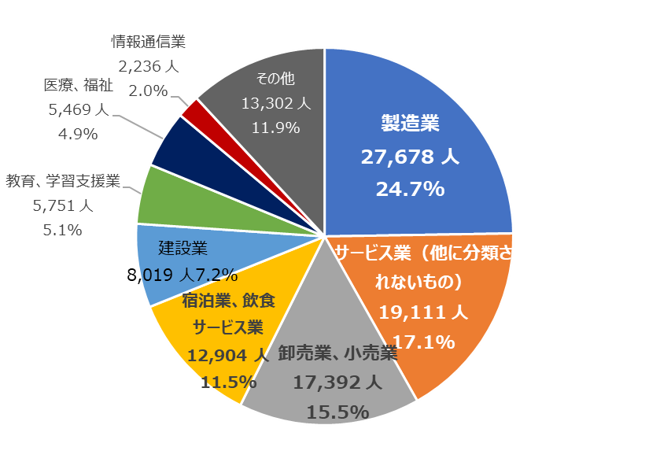
4(1)外国人材について
■ 東京都と大阪府における外国人労働者数(産業別)
東京都と大阪府の外国人労働者数について、卸売業・小売業やサービス業がともに上位に入っているが、東京都で最も多いのは、宿泊業・飲食・サービス業であるのに対し、大阪府では製造業が最も多い。
大阪府
東京都
合計 111,862人
合計 485,382人
＊サービス業：他に分類されないもの
(自動車整備業、職業紹介労働者派遣業、その他事業サービス業)
出典：厚生労働省「外国人雇用状況」の届出状況まとめ（令和３年10月末現在）をもとに副首都推進局にて作成
出典：法務省「在留外国人統計（旧登録外国人統計）2020年12月末時点」をもとに副首都推進局にて作成

Slide 17
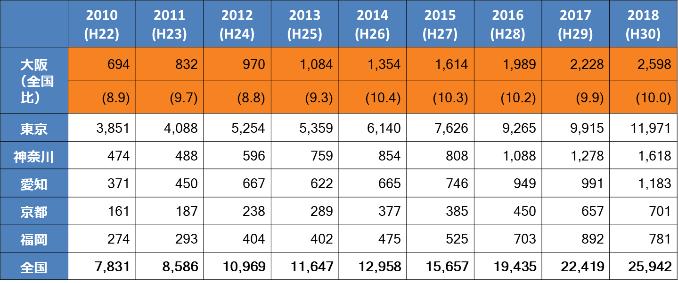
4(2)外国人材について
■ 外国人留学生の都道府県別就職者数
2018年に大阪府に所在する企業等に就職した外国人留学生は2,598人で前年比約16.6%増。
大阪府に所在する企業等への就職者数の全国に占める割合は10.0%。東京都が46.1％、神奈川県が6.2%、愛知県が4.6%となっており、大阪への就職者数の割合は全国2番目だが、東京への集中度合が高い。
（単位：人、％）
出典：大阪の再生・成長に向けた新戦略データ集②（大阪経済や成長に向けた５つの重点分野関係）
法務省入国管理局「平成30年における留学生の日本企業等への就職状況について」

Slide 18
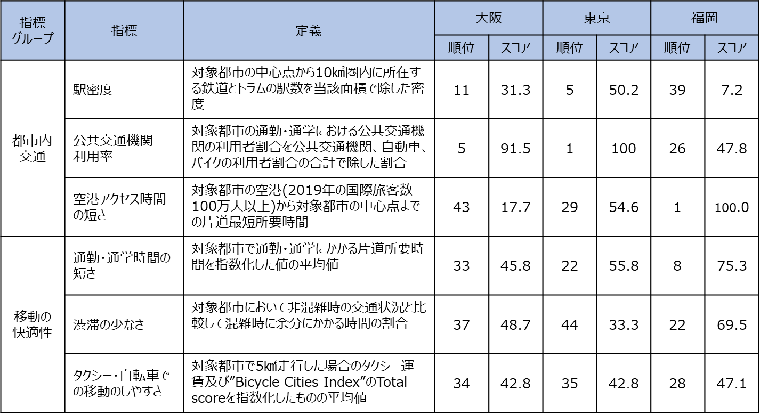
5 都市内交通や移動の快適性について
■ 都市内交通や移動の快適性にかかるランキング
環境や人に優しいウォーカブルシティにつながる「都市内交通」や「移動の快適性」について、森記念財団「世界の都市総合力ランキング」をみると、大阪は世界の他の都市に比べ「駅密度」や「公共交通機関利用率」の順位は高いが、東京に劣る。
出典：森記念財団都市戦略研究所「世界の都市総合力ランキング YEARBOOK2021」
順位：対象都市48都市のうち、それぞれの指標のスコアが高い順
スコア：指標に対応するデータを収集し、原則、指標ごとにデータの最大値を100、最小値を０として指数化

Slide 19
６ 個別ヒアリングでいただいた主な意見
【宿泊関係事業者】
■ 人材採用や育成、人材登用に関して
〇 宿泊産業には、ホテル開業などの装置産業的側面と、接客等を担う労働集約的な側面がある。ホテルなどの投資は、新設時に最も価値が高く以後は徐々に劣化するが、人材への投資や運営面のノウハウの向上は時間が経過するほど価値が高まるという逆曲線をたどる。
〇 賃金を上げることや休暇、福利を充実することも重要であるが、働く人々のモチベーションを高めることが最大の資産であり、生産性の向上にもつながる。「やりたいことをやってもらう、好きなことを言ってもらう」ことが大切であり、弊社では、そうした本人のやりたい思いを重視した組織の体制や仕組みを構築。例えば、通年採用も、学校卒業後に世界で様々な体験をすることや、スキルアップを行いたい人のことを考え、本人のビジョンや、本人が描くキャリアパスを重視した仕組みとして行っている。
〇 働く人々のやりたい思いを実現するには、人事面で多くの手間がかかるが、そうした取組みは、長期的に見て利回りの良い投資であると考えられる。このため、実力を高めることができる学びの機会を設けていくことが重要。最近の若者は自ら手を挙げることが少なくなっていると考えられるが、その背中を押すため、弊社では、幹部候補生へのビジネススクールを設けている。また、語学講座や、社員同士でスキルを共有し、高めあえる仕組み、異動や転勤の際、各部署の仕事内容や魅力を見える化（情報共有）し、本人の希望に合わせて従業員の配置を決める仕組みなどを取り入れている。
〇 こうしたことが、「自律的」に働き続けられる環境づくりにつながる。また、自律的に働くためには、組織のフラット化も必要で、これを実現するには、幹部と一般社員の情報の格差をなくすことが重要となる。
■ その他
〇 米国の大手旅行雑誌コンデ・ナスト・トラべラーの「世界で最も魅力的な大都市トップ10（2021年）」において、大阪が東京に次いで世界のトップ２にランクインし、京都の3位を上回ったことはとてもすごいこと。このランキングでは、北米の富裕層が注目する都市が選ばれており、そこに行かなければ経験できないものがあるかどうかが重視されている。先進国の旅行者のほうが、大阪の個性的な文化や建築物などの魅力に気付いているということ。大阪は、他都市のように、ミニ東京ではなく、個性をもって、さらにプレゼンスを高めていくことができるポテンシャルがあると考えている。
〇 また、海外の旅行者は、人とのコミュニケーションを重視。ショートステイではなく、数日滞在して魅力を感じていただき、そうした理解の中で大阪を好きになってもらうということが重要ではないか。

